Slide 1


Manual de Instructivo
Dashboard Financiero

Slide 2




Resumen Ejecutivo
Descripción
Configuración
Esta página muestra los KPIs fundamentales a lo largo del año, proporcionando una visión general del desempeño financiero de Epical. Incluye métricas clave como activos, pasivos, ventas del mes, balance neto, EBIT, cashflow, margen operativo, markup y proyección de resultados.
Filtros:
Ninguno
Fuente de datos:
Resumen Ejecutivo
Actualización:
Las fórmulas de cálculo se muestran al final de la página

Slide 3

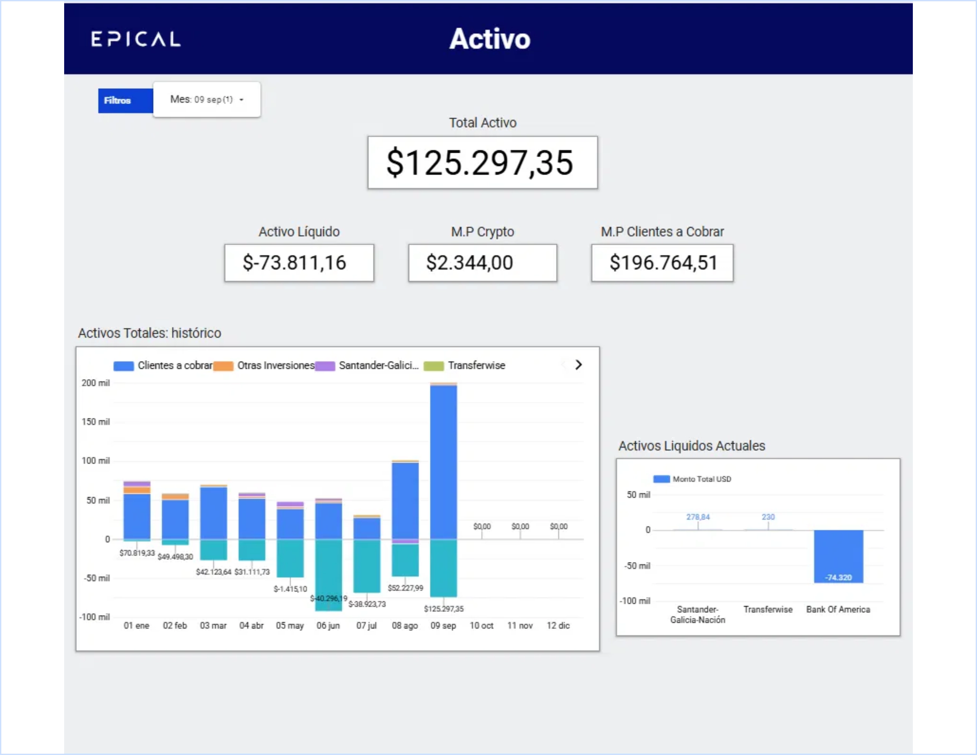
Activos
Descripción
Muestra el desglose de los activos hasta la actualidad, descompuestos en tres categorías principales: activos líquidos (Transferwise, Bank of America, Santander), activos de mediano plazo en crypto, y clientes a cobrar.
Filtros disponibles
Mes
Fuente de datos
• Activo (para chips)
• Activos [Aux] (para desglose)

Slide 4

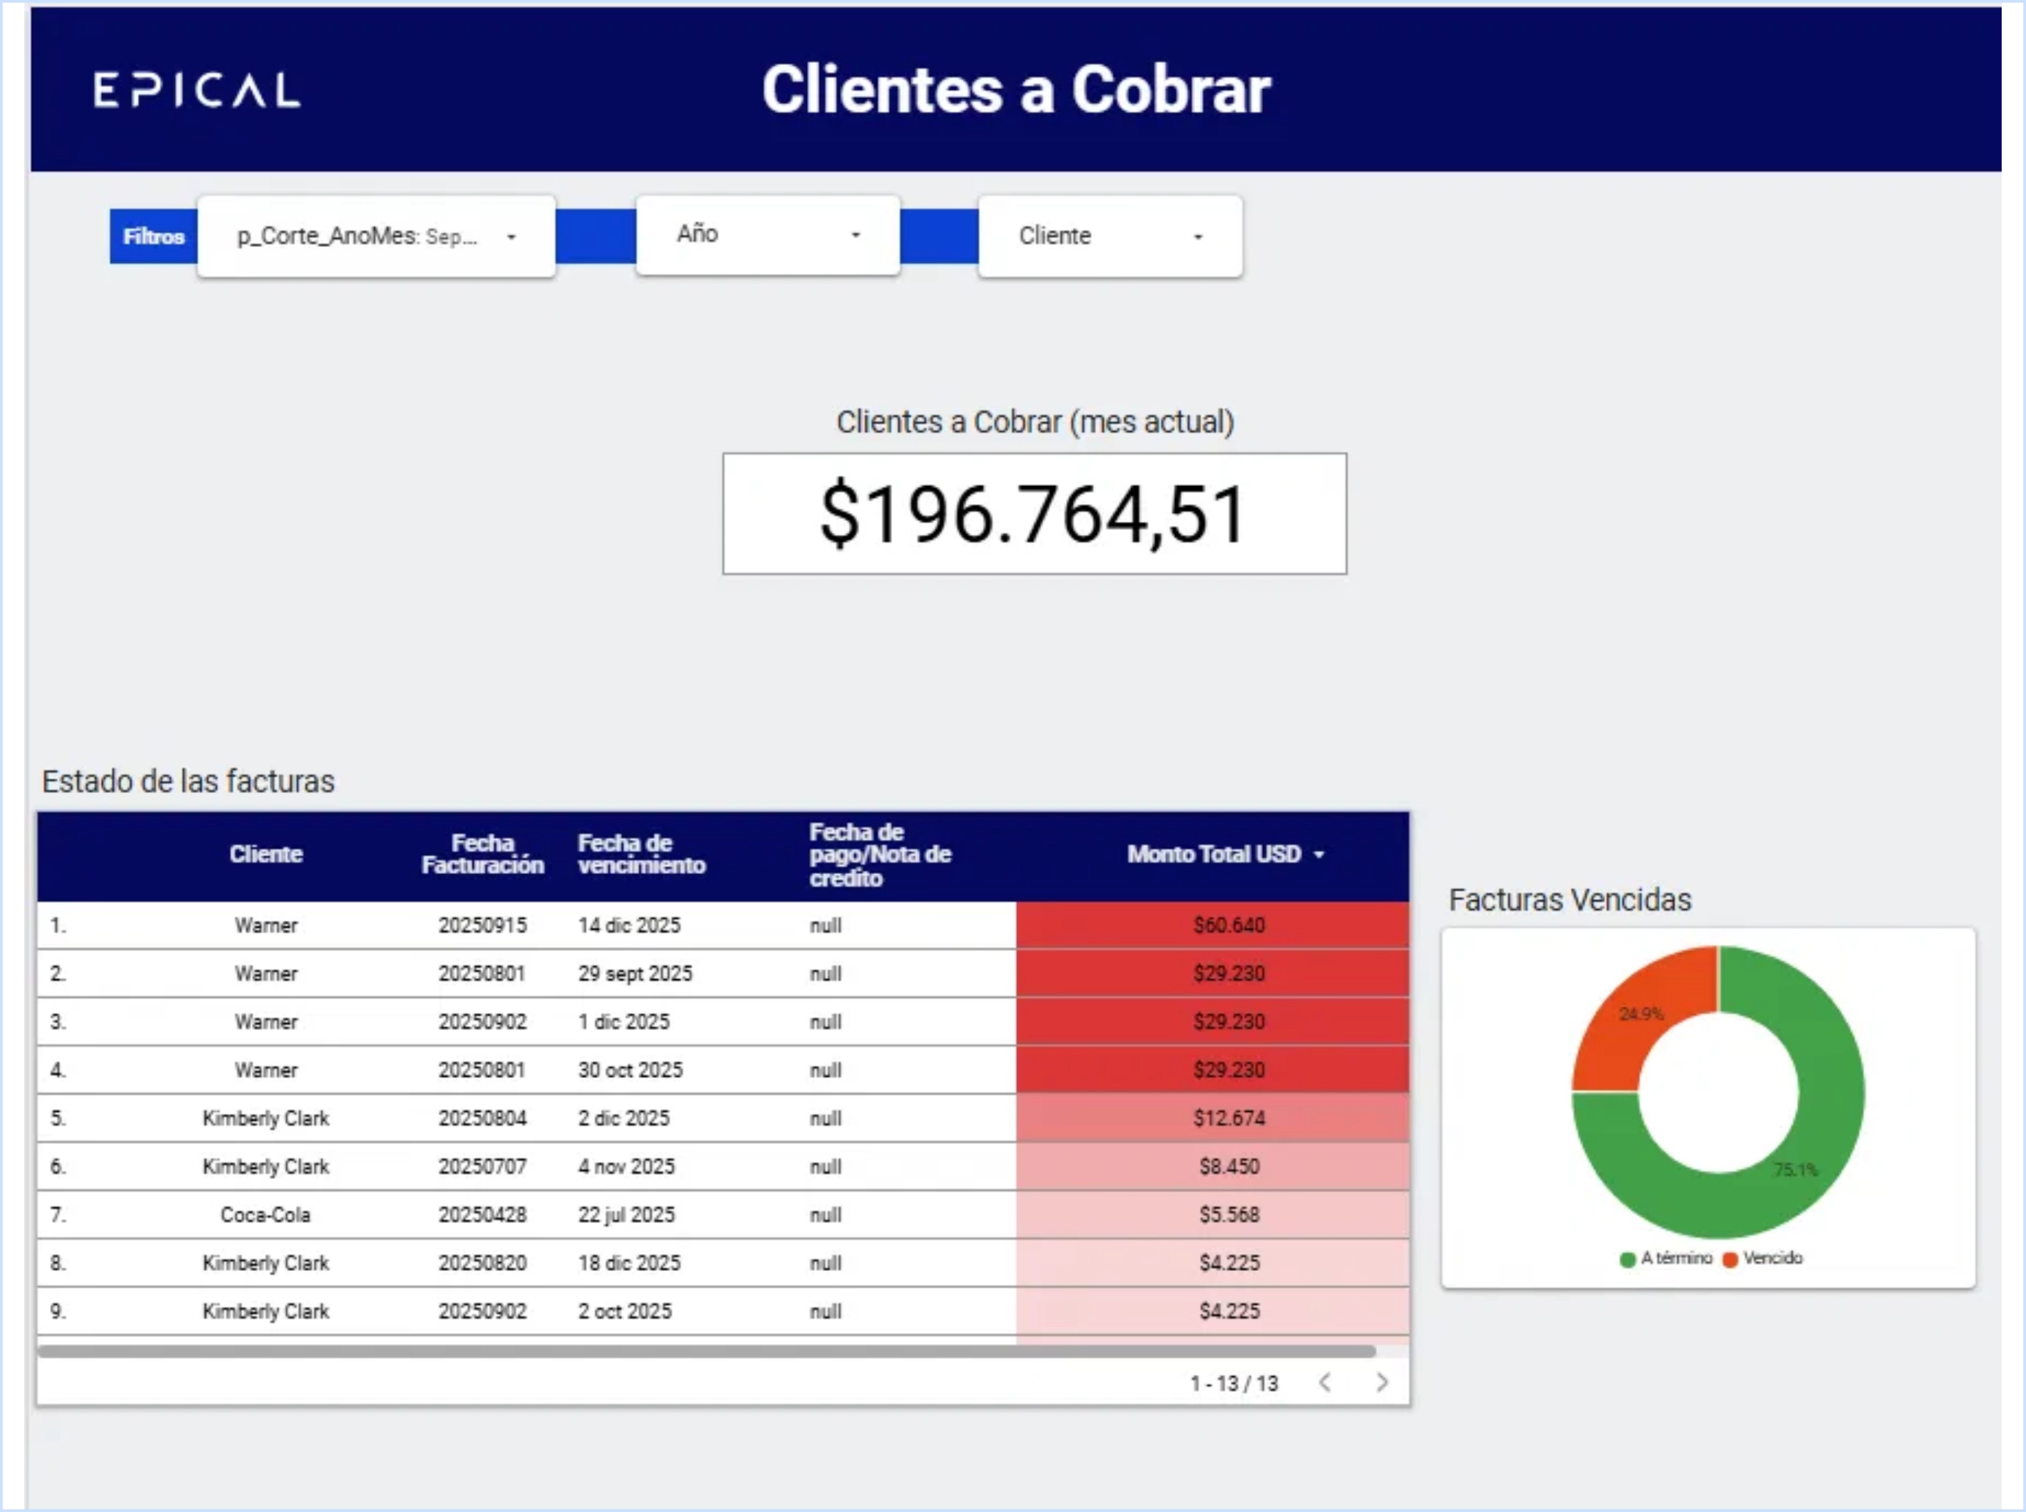



Clientes a Cobrar
Descripción
Desglose detallado de los activos de mediano plazo correspondientes a clientes a cobrar. Muestra información completa sobre clientes pendientes de pago, estado de vencimiento de facturas, fechas de emisión y fechas programadas de cobro.
Filtros Disponibles
Corte año/mes (mes y año)
Cliente
Estado de vencimiento
Fuente de Datos
Activo
Esta vista permite identificar rápidamente facturas vencidas y gestionar el seguimiento de cobros pendientes.

Slide 5

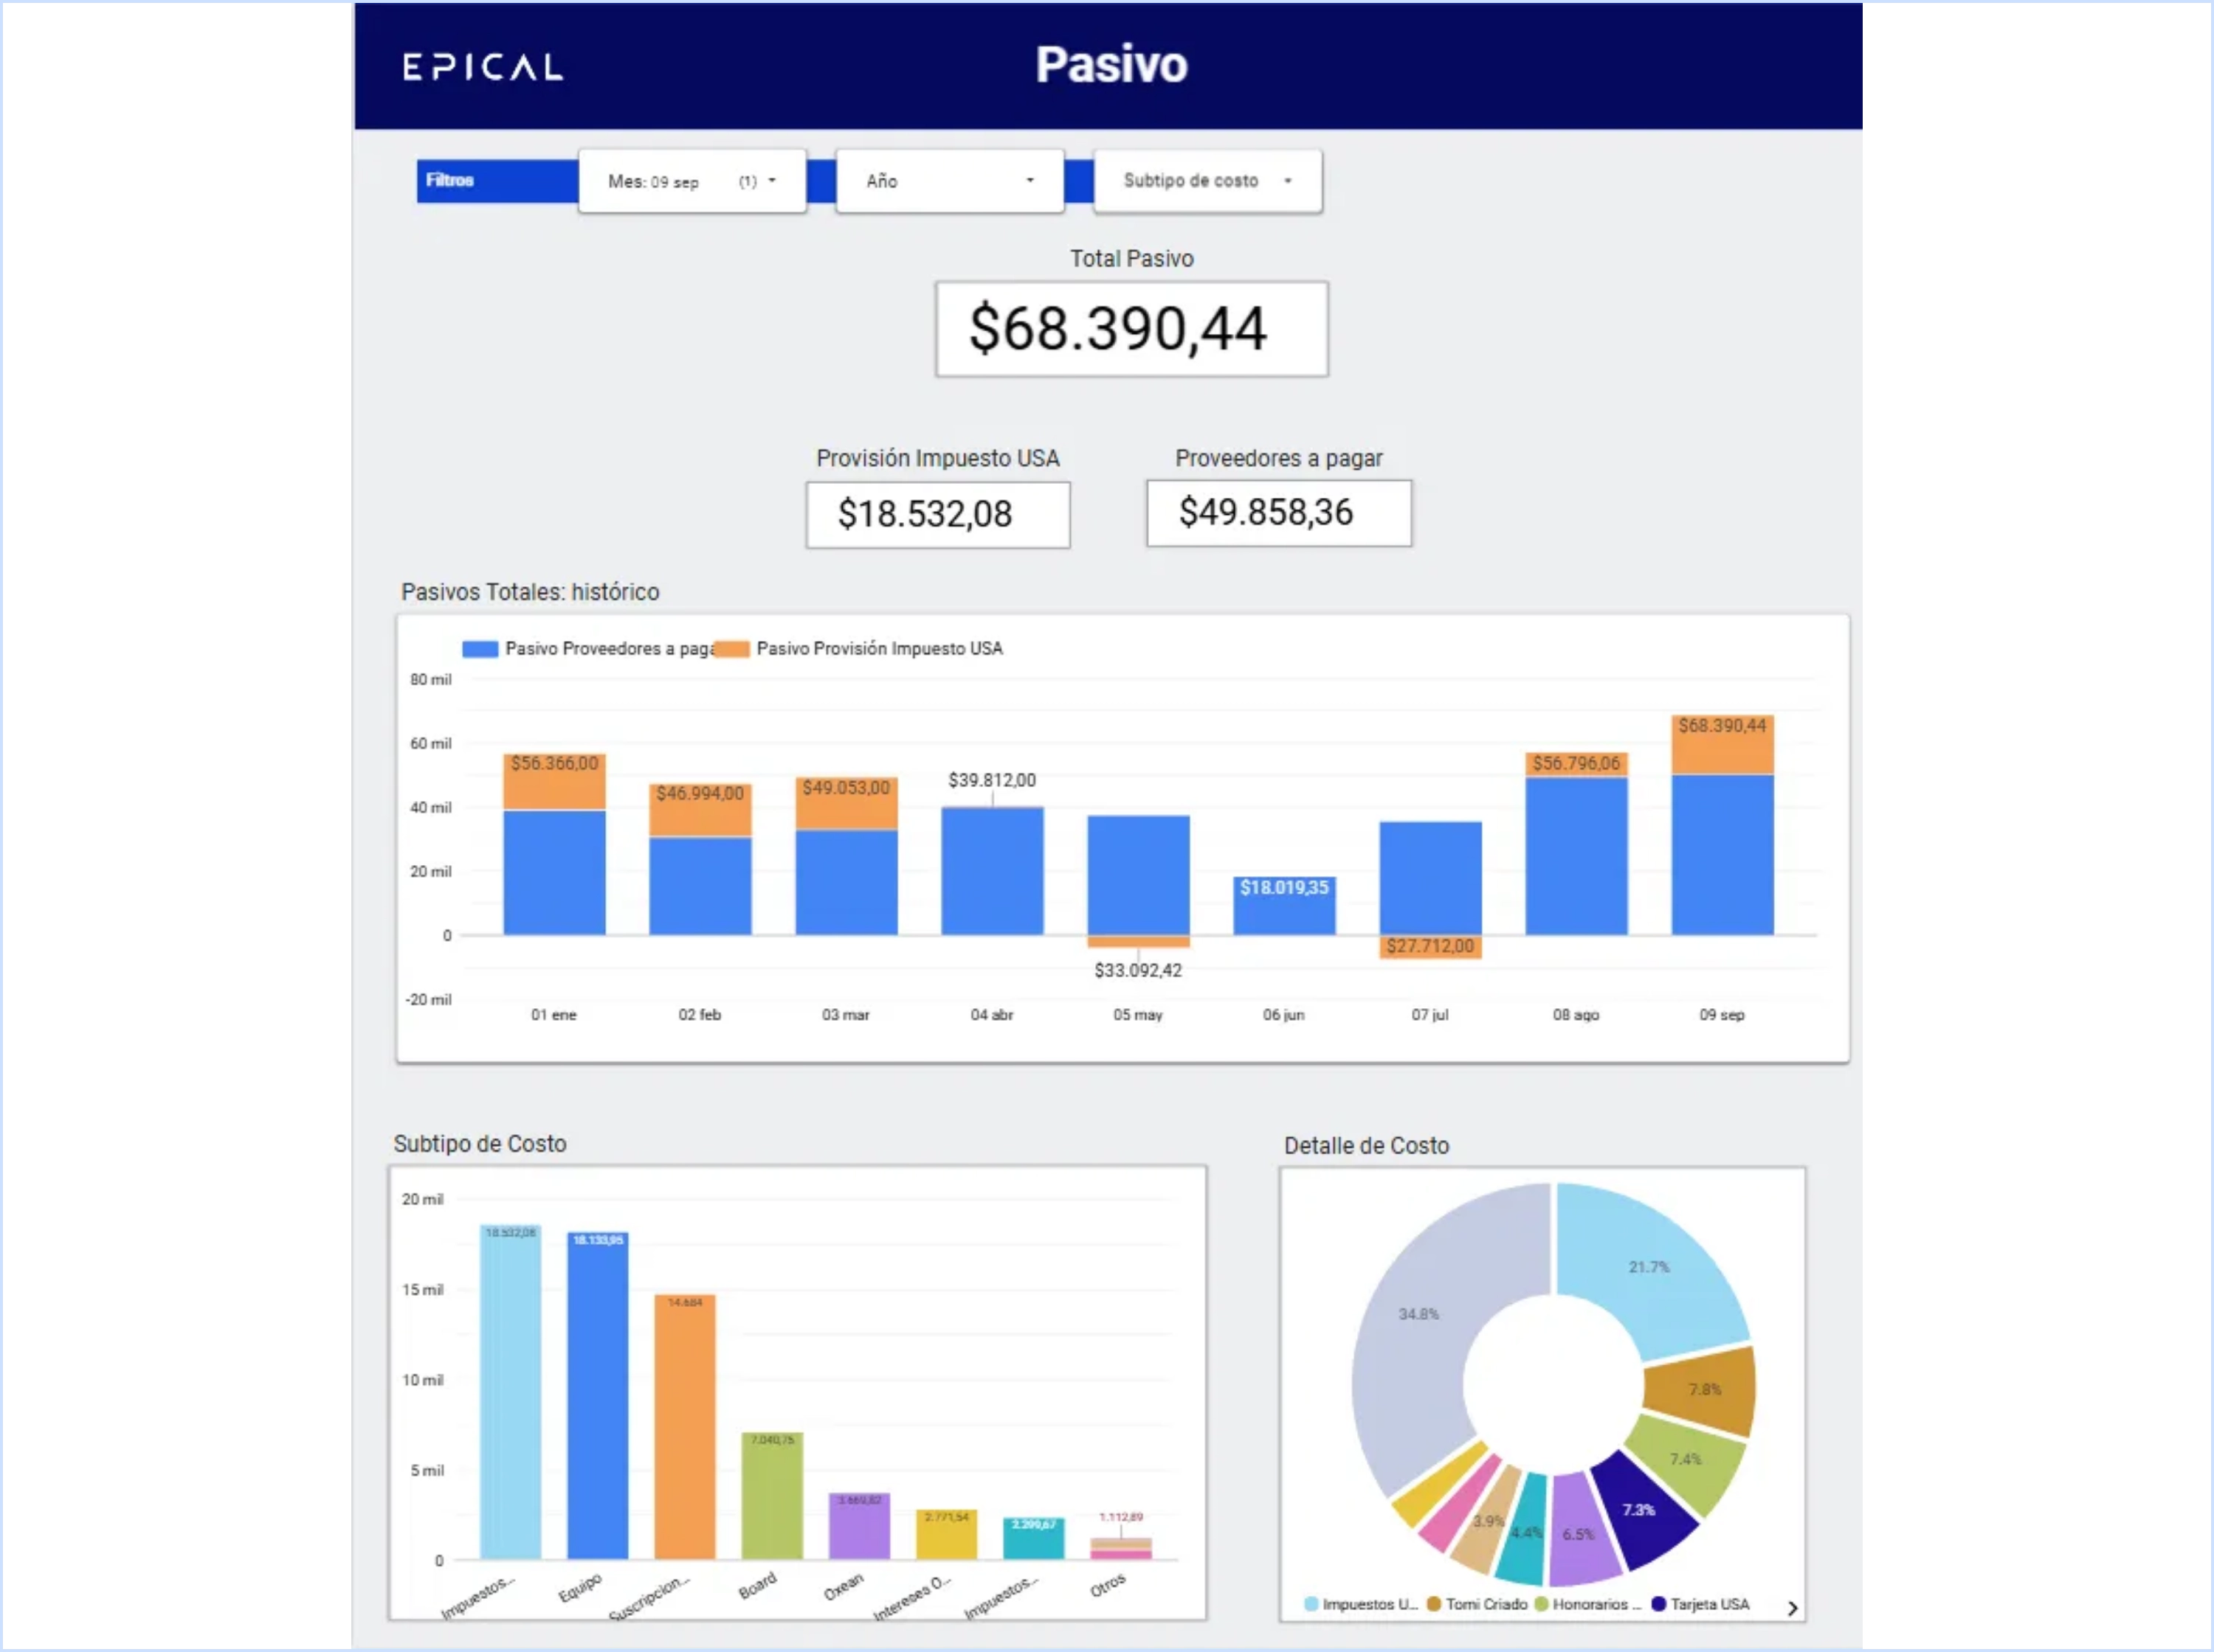


Pasivo
Descripción
Desglose completo de los pasivos de Epical, clasificados por tipo: proveedores a pagar versus provisión de impuestos USA. Incluye gráficos históricos de evolución y distribución detallada de costos por categoría.
Configuración
FILTROS
Año, Mes
FUENTE (CHIPS)
Resumen ejecutivo
FUENTE (GRÁFICO)
Pasivos totales: histórico
FUENTE (DESGLOSE)
Pasivos [aux]

Slide 6

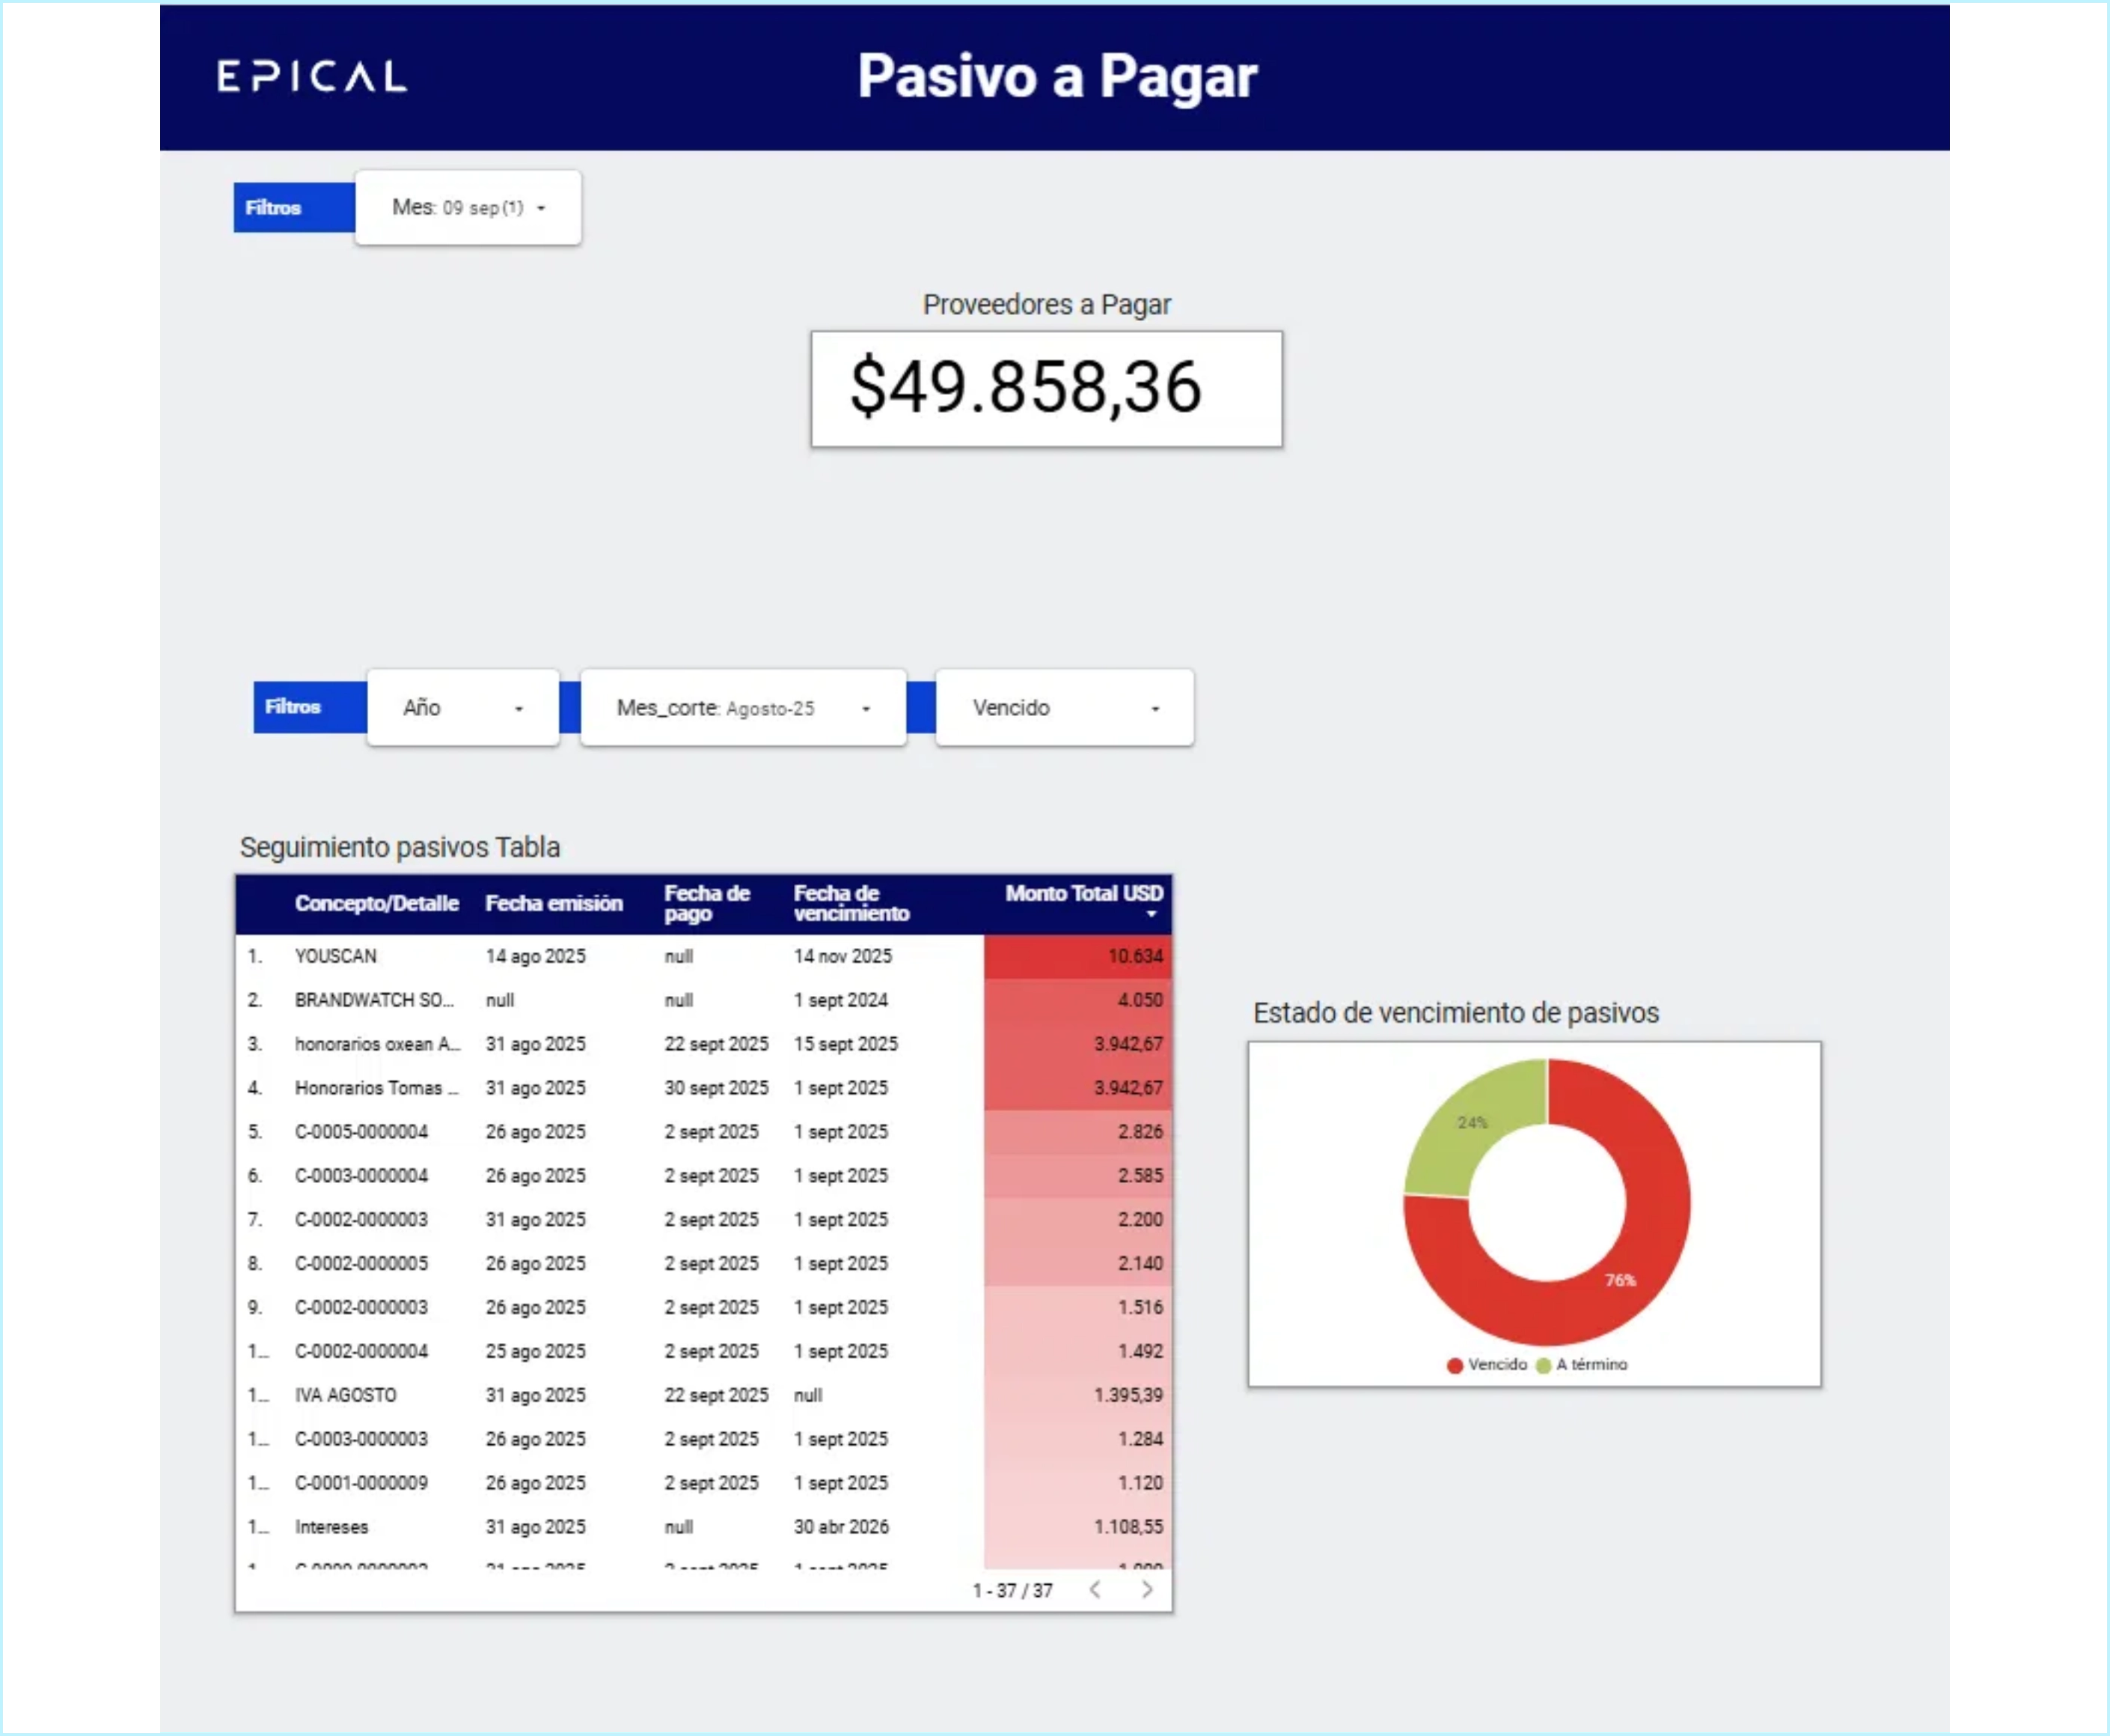



Pasivo a Pagar
Descripción
Desglose detallado del tipo de pasivo "proveedores a pagar", donde se puede visualizar por mes las deudas pendientes, sus fechas de vencimiento y los destinatarios de los pagos.
Filtros
Nota importante:
de datos, existen dos sets de filtros diferentes.
Debido al cruce de bases
Para chip:
Mes
Para lista:
Año, Mes_corte, Estado de vencimiento
Fuentes de Datos
Chip:
Resumen ejecutivo
Lista:
Pasivos

Slide 7

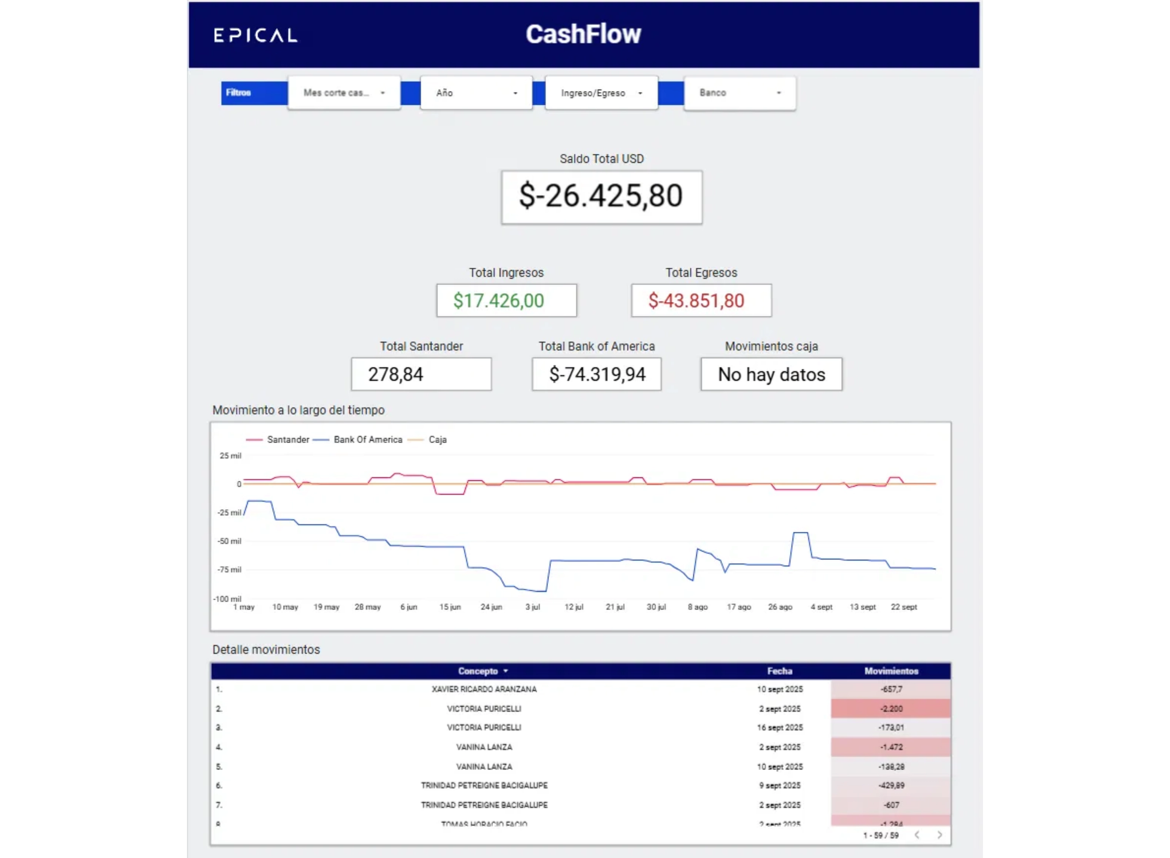

Cashflow
Descripción
Muestra los ingresos y egresos históricos con desglose detallado de movimientos y saldos de las cuentas bancarias: Santander, Bank of America y caja.
Filtros Disponibles
Mes y Año
Mes_corte_cashflow
Tipo de Movimiento
Ingreso / Egreso
Banco
Santander, Bank of America, Caja
Fuente de Datos
Cashflow

Slide 8

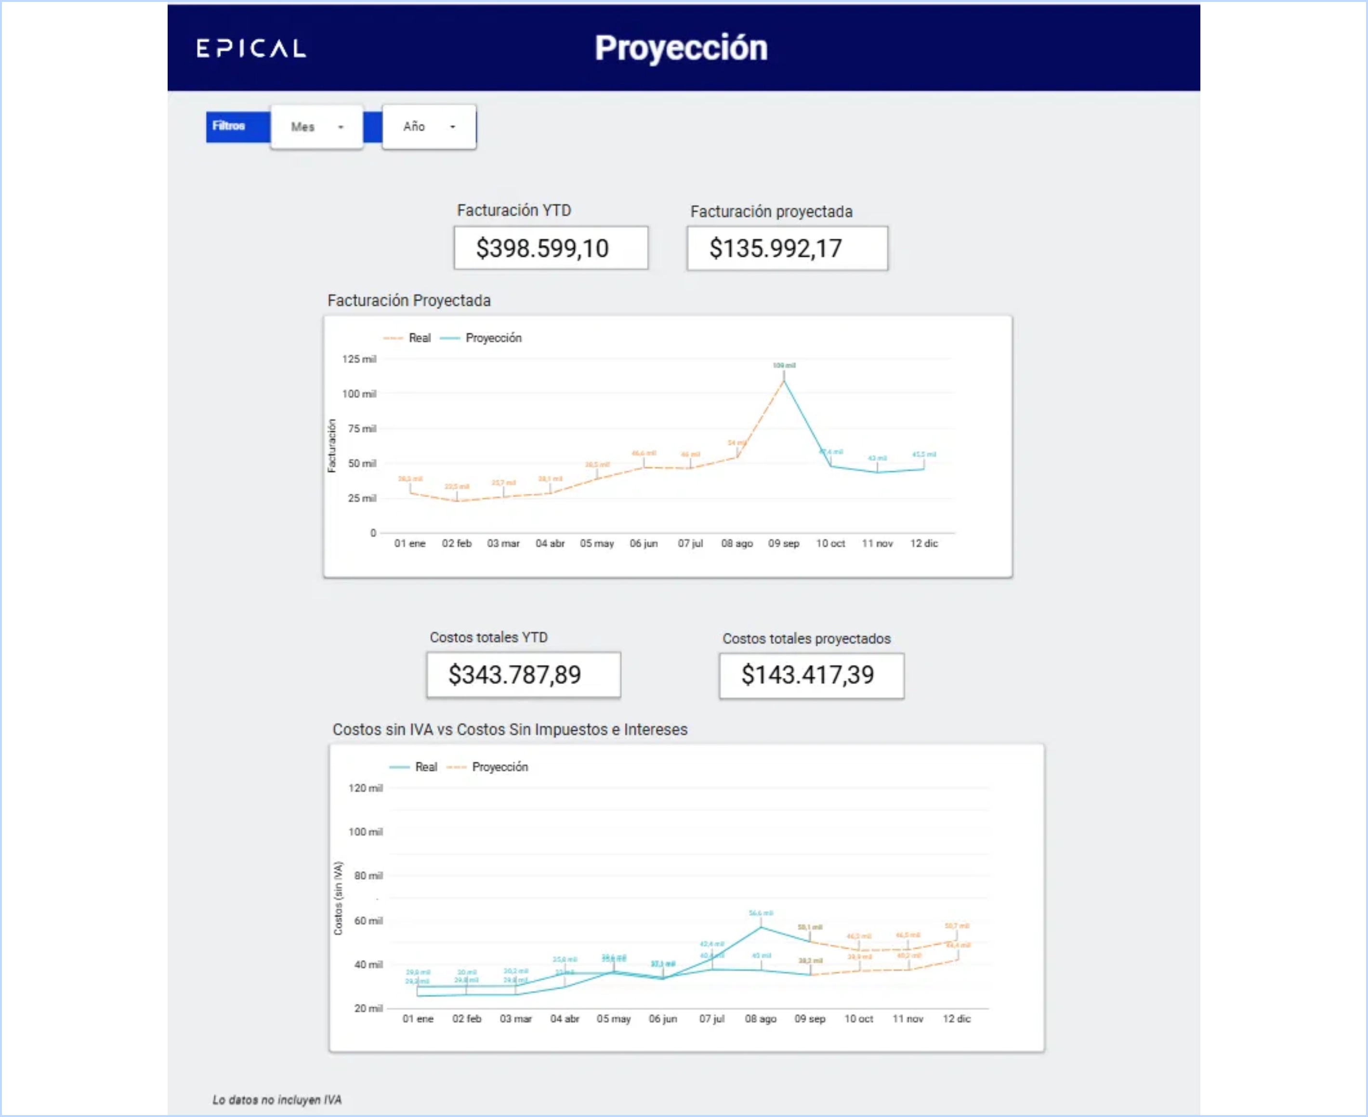

Proyección
Descripción
Panorama general de la facturación y los costos tanto YTD (Year to Date) como las proyecciones futuras. Los costos se visualizan excluyendo IVA y excluyendo cualquier tipo de impuesto e intereses, proporcionando una visión clara del desempeño operativo.
Configuración
Filtros:
Mes, Año
Fuente:
Proyecciones [aux]
Derivado de:
Proyectos estimados y confirmados, Costos directos e indirectos, Costos estimados
Nota:
Esta vista permite comparar el rendimiento real contra
las proyecciones para una mejor planificación financiera y
toma de decisiones estratégicas.

Slide 9

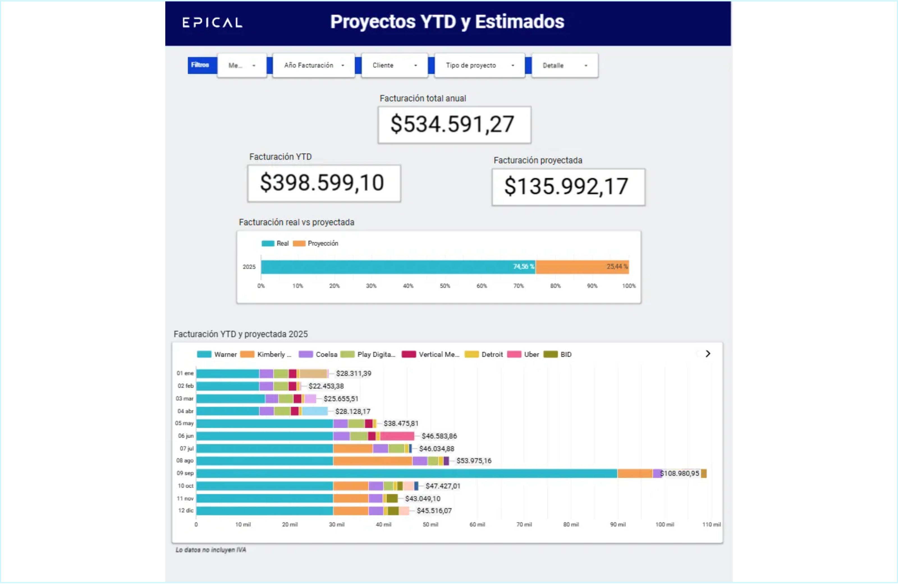

Proyectos YTD y Estimados
Descripción
Desglose detallado de la facturación por cliente, mostrando tanto las proyecciones futuras como los datos YTD (Year to Date). Todos los valores presentados no incluyen IVA para mayor claridad en el análisis financiero.
Filtros Disponibles
Mes
Selección de mes específico
Año
Selección de año
Cliente
Filtro por cliente específico
Detalle
Nivel de detalle del proyecto
Tipo
Fee, One Shot
Fuente de Datos
Proyectos confirmados y estimados
Esta vista permite comparar el
desempeño real contra las estimaciones
para una mejor planificación de
recursos.

Slide 10

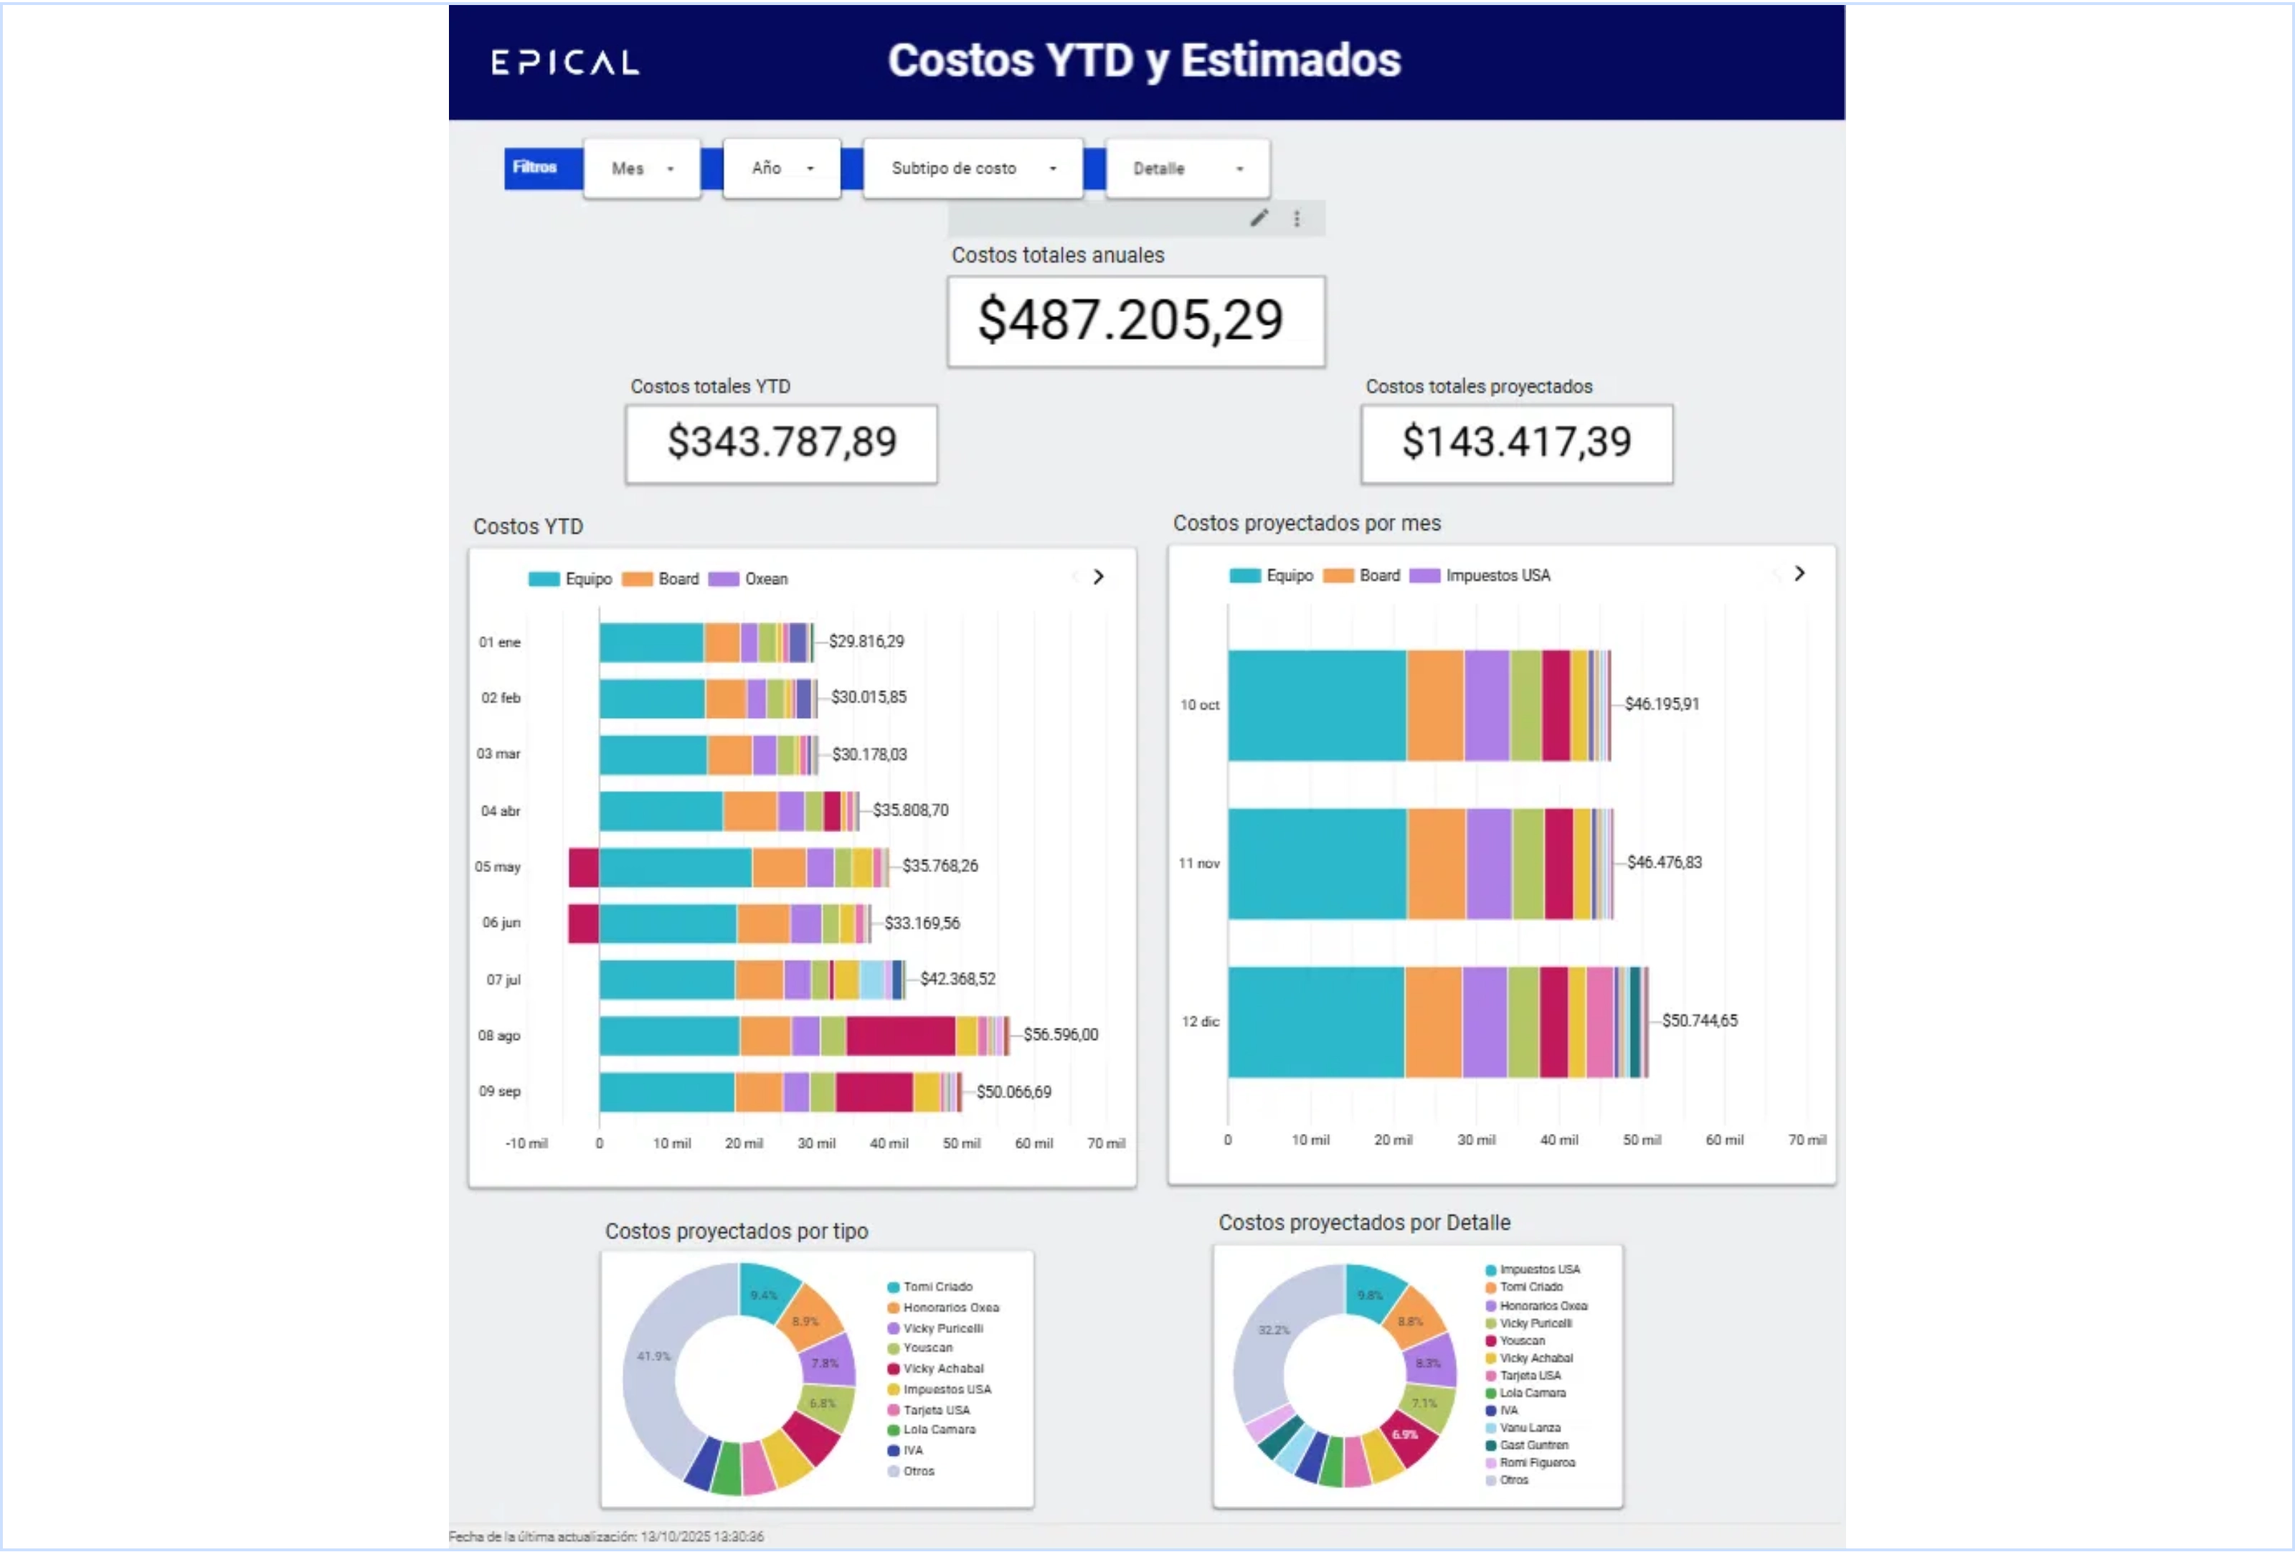
Costos YTD y Estimados
Descripción
Desglose de los costos por cliente, tanto proyecciones como YTD (Year to Date), sin incluir IVA. Permite visualizar la evolución de costos reales versus estimados para una gestión financiera precisa.
AVISO IMPORTANTE
Al provenir de dos bases de datos, el chip del total anual no se ve afectado por los filtros de subtipo de costo y detalle. Si se requiere conocer el valor total con los filtros aplicados, debe aplicar el filtro deseado y sumar los dos chips inferiores.
Configuración
Filtros:
Mes, Año, Subtipo de costo, Detalle
Fuente (Total):
Proyecciones [aux]
Fuente (Proyecciones):
Costos estimados
Fuente (YTD):
Costos directos e indirectos

Slide 11

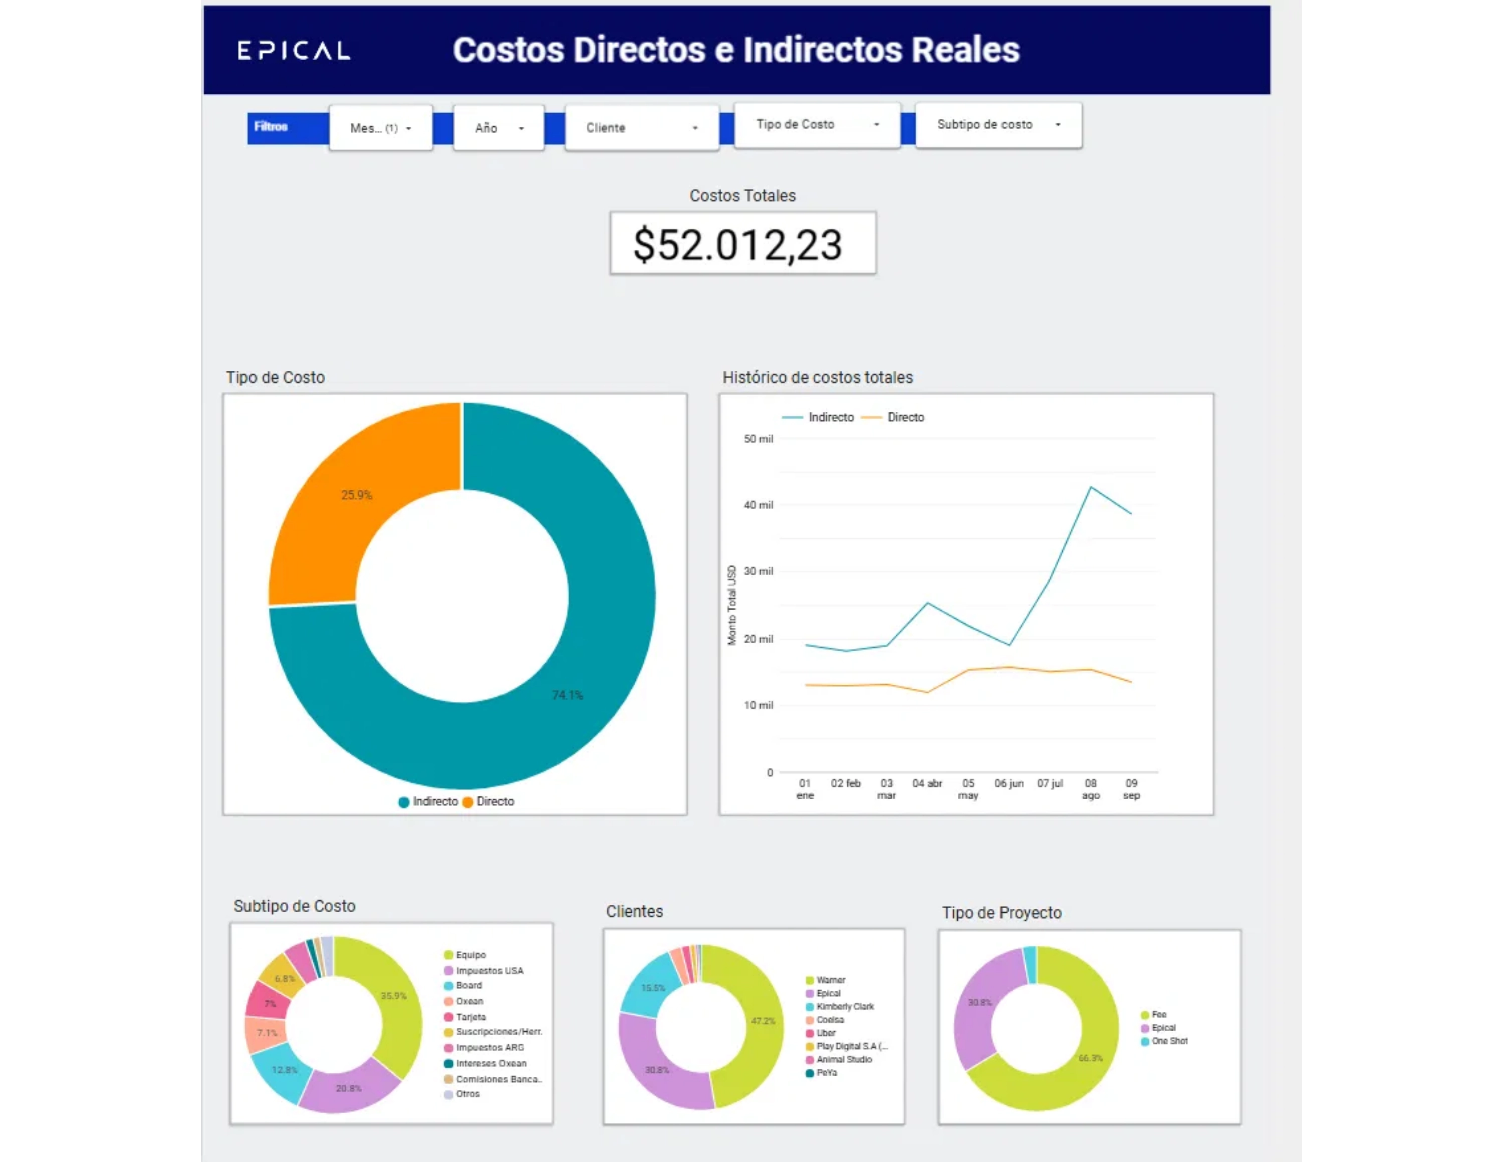
Costos Directos e Indirectos Reales
Descripción
Desglose detallado de costos reales por cliente, tipo de proyecto, detalle específico y clasificación entre costos directos e indirectos. Esta vista permite un análisis profundo de la estructura de costos de cada proyecto.
Filtros
Mes
Año
Cliente
Tipo de costo
Subtipo de costo
Fuente de Datos
Base:
Costos directos e indirectos

Slide 12

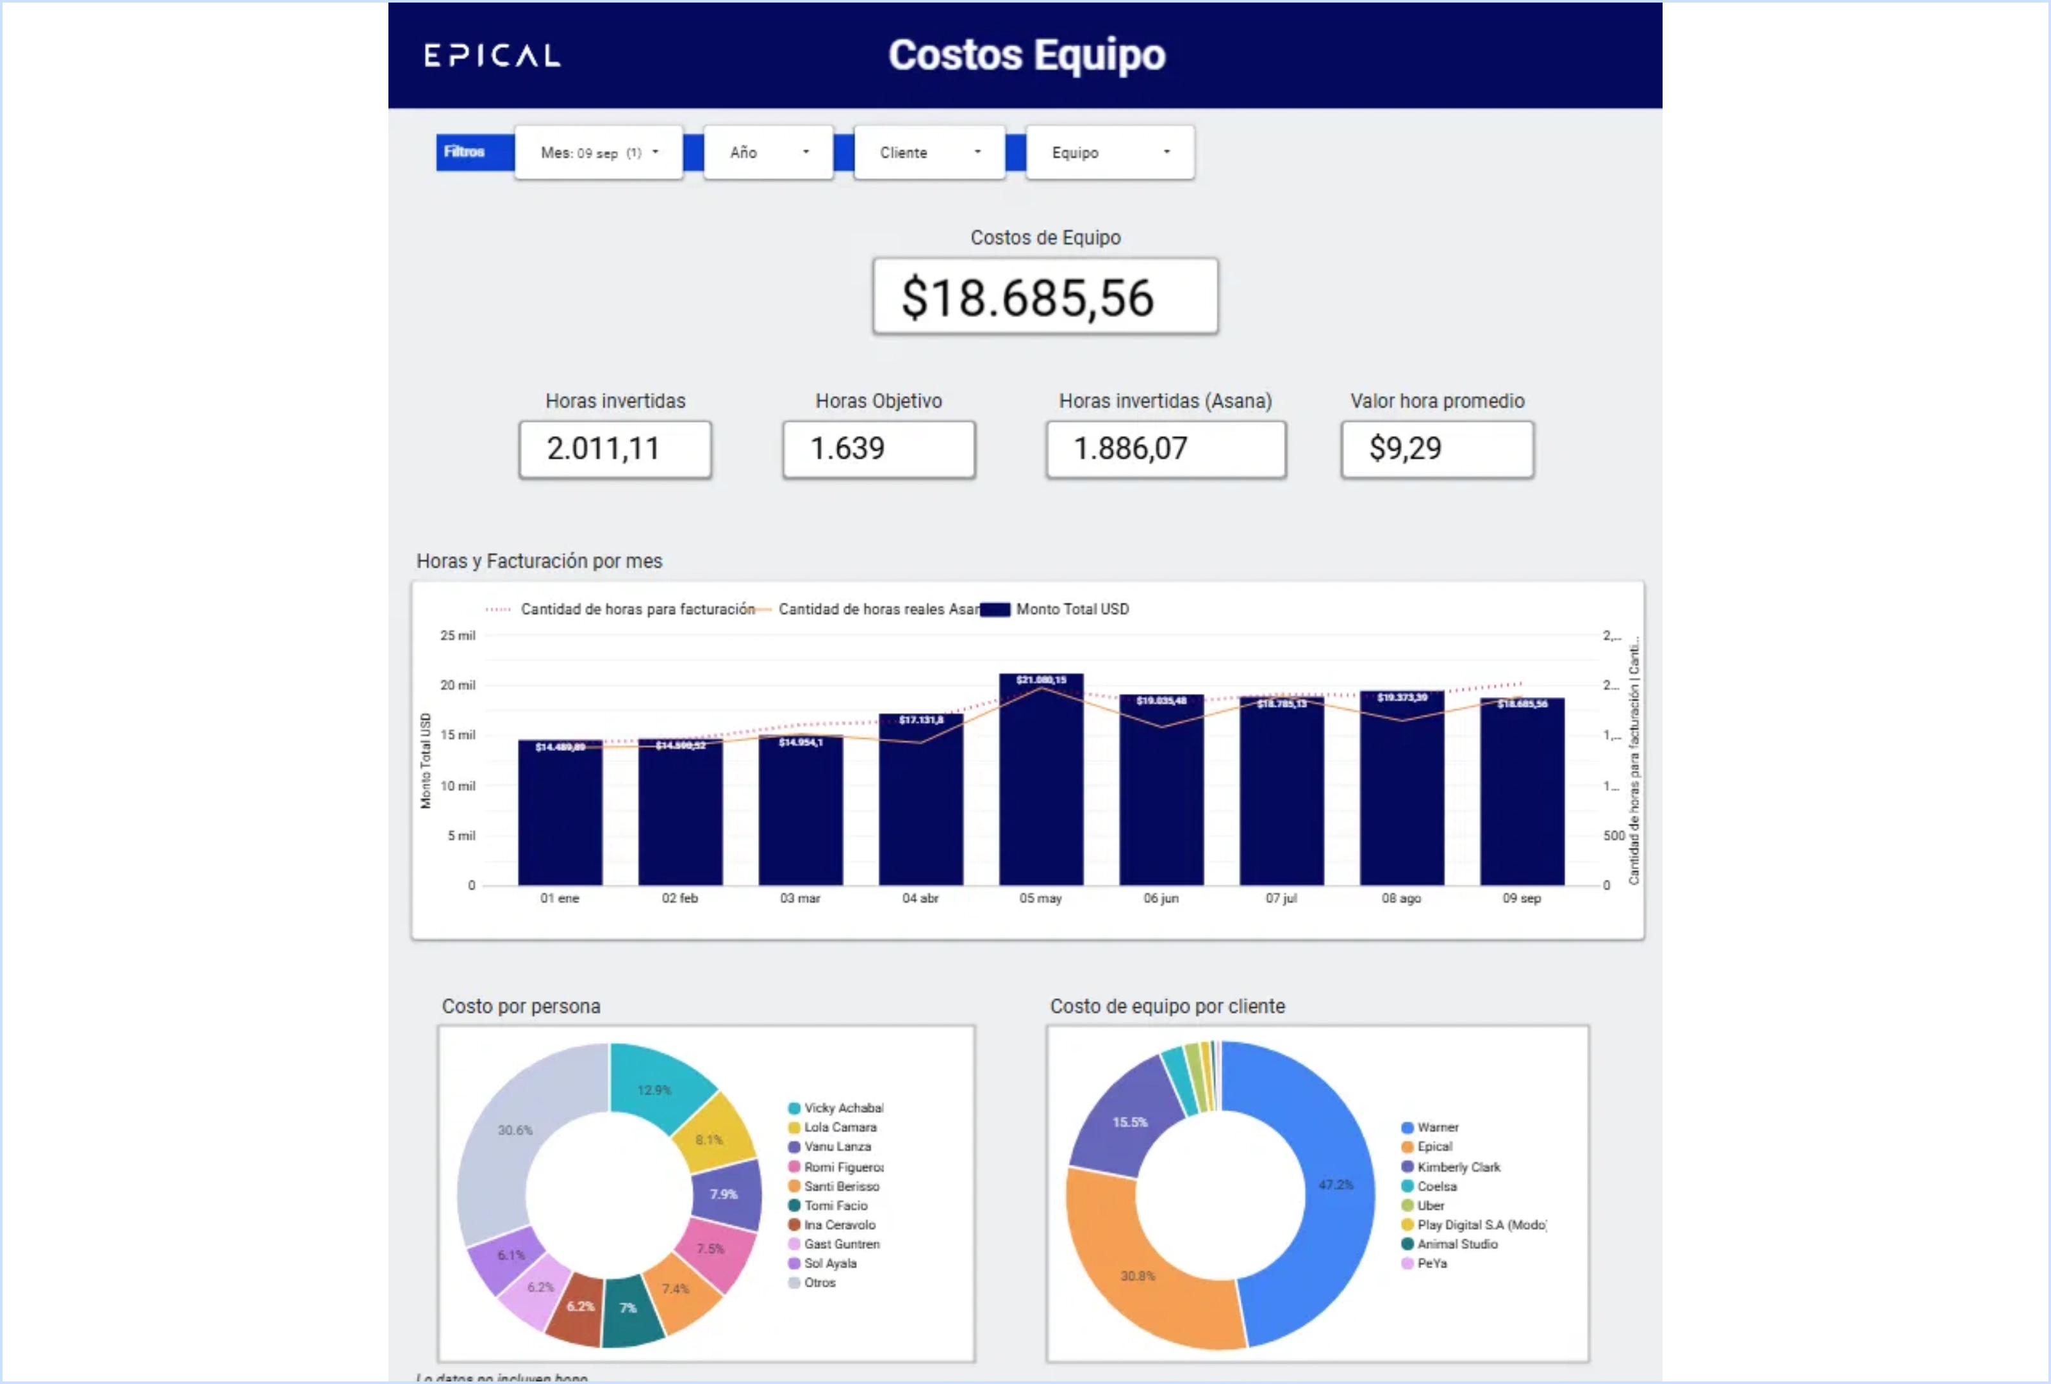
Costos Equipo
Descripción
Costos relacionados al equipo de Epical, permitiendo visualizar la facturación, las horas de Asana, horas facturadas y valor hora promedio de cada integrante del equipo. Esta vista facilita el análisis de eficiencia y rentabilidad de cada miembro.
Filtros Disponibles
Mes
Año
Cliente
Integrante del equipo (Equipo)
Fuente de Datos
Costos directos e indirectos

Slide 13

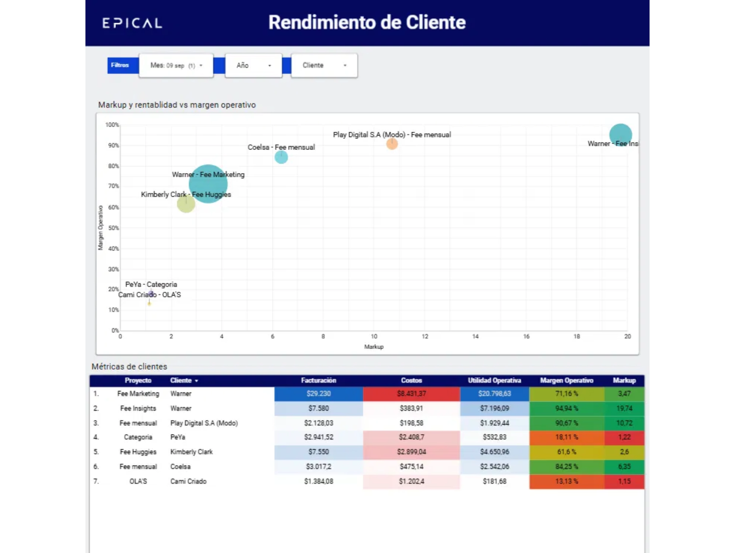
Rendimiento de Cliente
Descripción
Análisis completo del rendimiento de todos los proyectos, incluyendo las siguientes métricas clave:
Facturación
Costos
Markup
Margen operativo
Utilidad operativa
Filtros Disponibles
Mes
Año
Cliente
FUENTE DE DATOS
Rendimiento cliente, el cual proviene de los seguimientos de markup de todos los clientes.

Slide 14




Actualizaciones Manuales
Excel
Looker Studio
Pasivos [aux]
Valor del Dólar (para calcular el saldo de Santander en cashflow)
Activos [aux]
Estética de gráficos de proyecciones
Proyecciones [aux]
Filtros de mes: que muestren la información del mes actual de forma predeterminada
Rendimiento Cliente
Estos procesos se actualizan de forma manual mensualmente. Es importante mantener la consistencia en las actualizaciones para garantizar la precisión de los datos en el dashboard.

Slide 15


Muchas Gracias
Por utilizar el Manual de Instructivo del Dashboard Financiero de Epical
EPICAL DIGITAL

